Slide 1
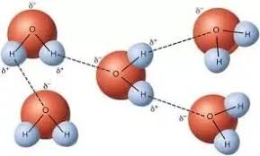
স্বাগতম

Slide 2
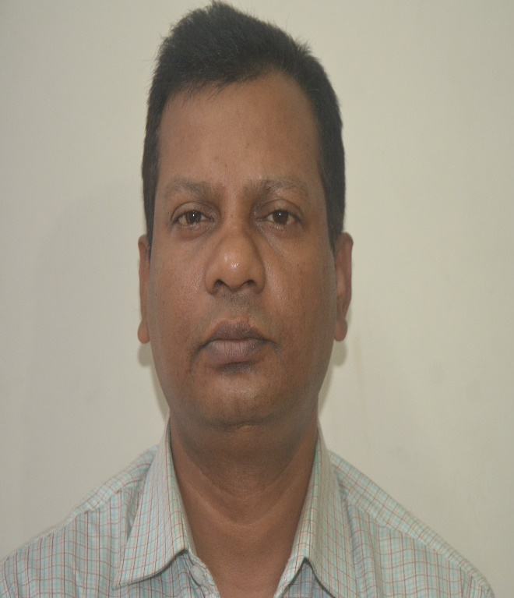
পরিচিতি
প্রশান্ত হাওলাদার
প্রভাষক (রসায়ন),
সরকারি কাউখালী মহাবিদ্যালয়
কাউখালী, পিরোজপুর।
মোবাইলঃ 01712675458
ব্যাচ নং- ৪৫ আই ডি - ৩৩৫
বিষয় : রসায়ন ১ম পত্র
শ্রেনি : একাদশ
সময় : ৪৫ মিনিট
তারিখ: ১০/০৩/২০২০

Slide 3
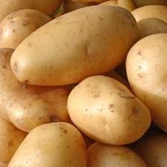
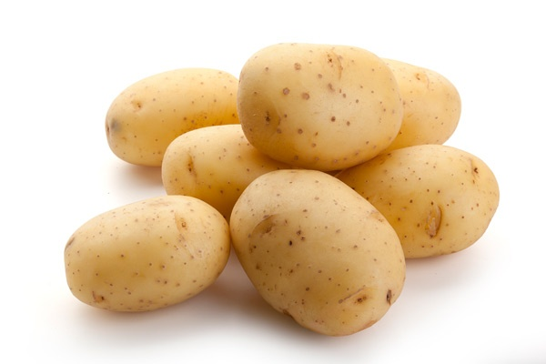
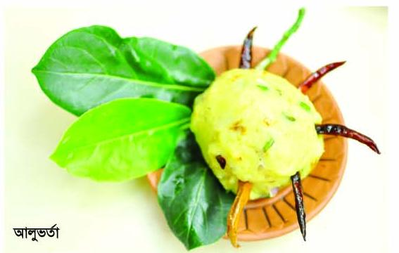
চিত্রগুলো দেখঃ

Slide 4
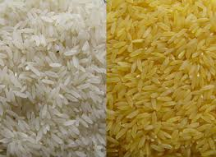
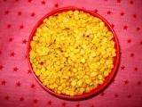
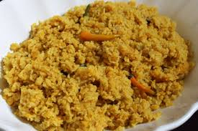
চিত্রগুলো দেখঃ
খিচুরি

Slide 5
অর্বিটাল সংকরায়ন

Slide 6
শিখনফল
১। হাইব্রিডাইজেশন কি তা বর্ননা করতে পারবে।
২। বিভিন্ন হাইব্রিডাইজেশনের নাম সহ ব্যাখ্যা করতে পারবে।
৩। sp³ সংকরায়নে মিথেন,আমোনিয়া,পানির অনুর গঠণ বিশ্লেষন করতে পারবে।

Slide 7
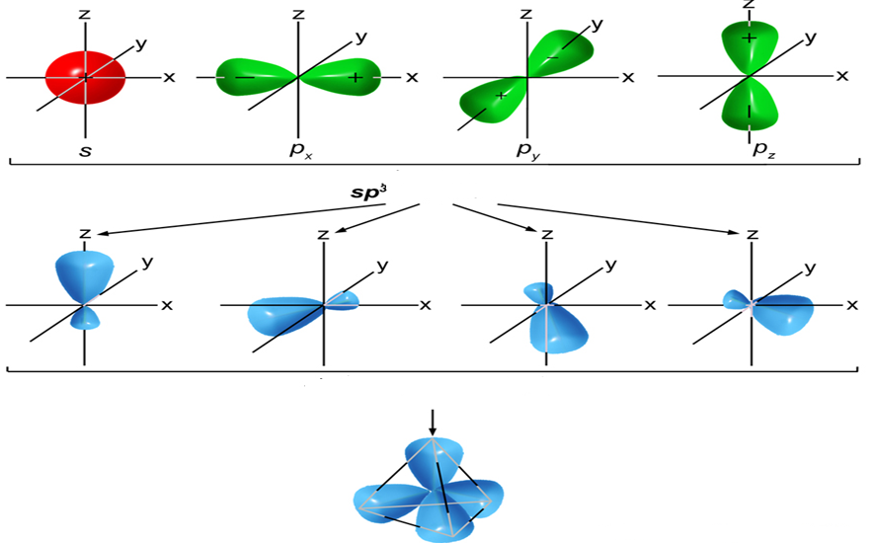
চিত্রঃ sp³ সংকরণ
# যোজ্যতা স্তরের একাধিক অরবিটাল মিলিত হয়ে সমশক্তি সম্পন্ন অরবিটাল উৎপন্ন হওয়াকে সংকরন বলে।

Slide 8
একক কাজ
# সংকরন কাকে বলে লিখ?
# কার্বনের কয়টি সংকরন হতে পারে?

Slide 9
হাইব্রিডাইজেশন বিভিন্ন রকম হতে পারে
Hybridization
sp³
sp²
sp
sp³d³
sp³d²
sp³d

Slide 10
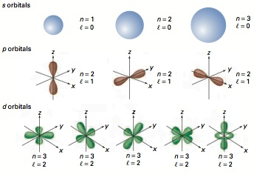
বিভিন্ন অরবিটালের নাম চিত্র সহ দেখি

Slide 11
জোড়ায় কাজ
1) মিথেন অণুতে বন্ধন কোণ কত?
2) অরবিটালের আকৃতি লিখ ?

Slide 12
দলীয় কাজ
# মিথেন অনুর গঠন ব্যাখ্যা কর।

Slide 13
মূল্যায়ন
১। অরবিটাল কি কি হতে পারে?
২। সংকর অরবিটাল কোন কোন বন্ধন গঠন করে?
3. ${SP}^{3}$অরবিটাল সংকরনের বন্ধন কোন কত ?

Slide 14
বাড়ির কাজ
# পানি ও এমোনিয়া অণুতে সংকরণ এবং বন্ধন কোণ বিশ্লেষন করবে।

Slide 15
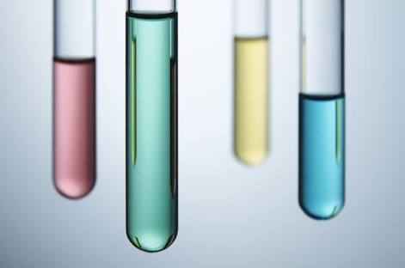
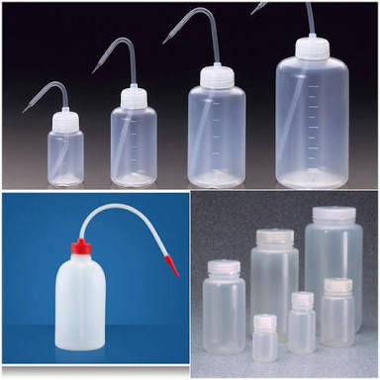
ধন্যবাদ

